Slide 1
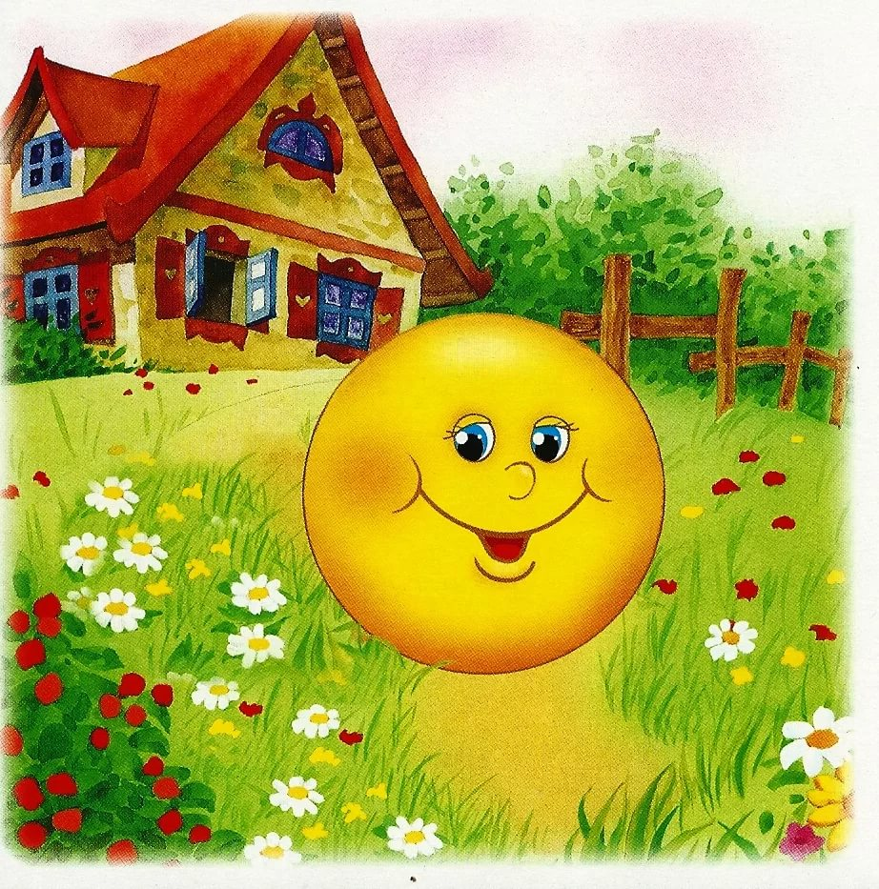

Авторская интерактивная игра
«Изучаем правила дорожного движения посредством рассказывания сказки «Колобок на новый лад»
(Номинация «Авторская методическая разработка»)
муниципальное дошкольное образовательное учреждение
«Детский сад № 317 Красноармейского района Волгограда»
(МОУ Детский сад № 317)
400096 Россия, г.Волгоград, ул. Удмуртская, 101;
тел. (8442) 65-31-75; факс (8442) 65-31-67; Е-mail:dou317@volgadmin.ru
Авторы: Дементьева Марина Александровна,
Савельева Наталья Владимировна,

Slide 2
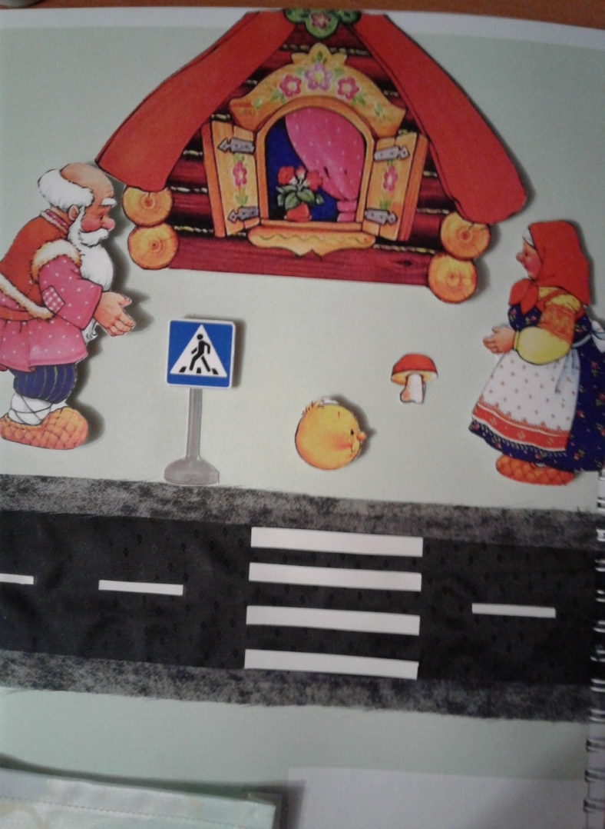
Самое ценное для взрослых – здоровье и жизнь ребенка, поэтому в детском саду вопросу безопасности детей на улицах и дорогах города необходимо уделять большое внимание.
У детей дошкольного возраста отсутствует защитная психологическая реакция на дорожную обстановку, которая свойственна взрослым. Их жажда знаний, желание постоянно открывать что – то новое часто ставит ребенка перед реальными опасностями, в частности, на улицах.
Поэтому уже в детском саду необходимо изучать с детьми правила дорожного движения и формировать у них навыки осознанного безопасного поведения на улице города. Игра – один из важнейших видов деятельности ребенка, его самовыражения, способ его совершенствования.
В процессе игры развиваются внимание, память, воображение, вырабатываются навыки и привычки, усваивается общественный опыт.
Игра носит воспитательно–образовательный и развивающий характер, поэтому ее широко используют в учебно–воспитательном процессе.

Slide 3
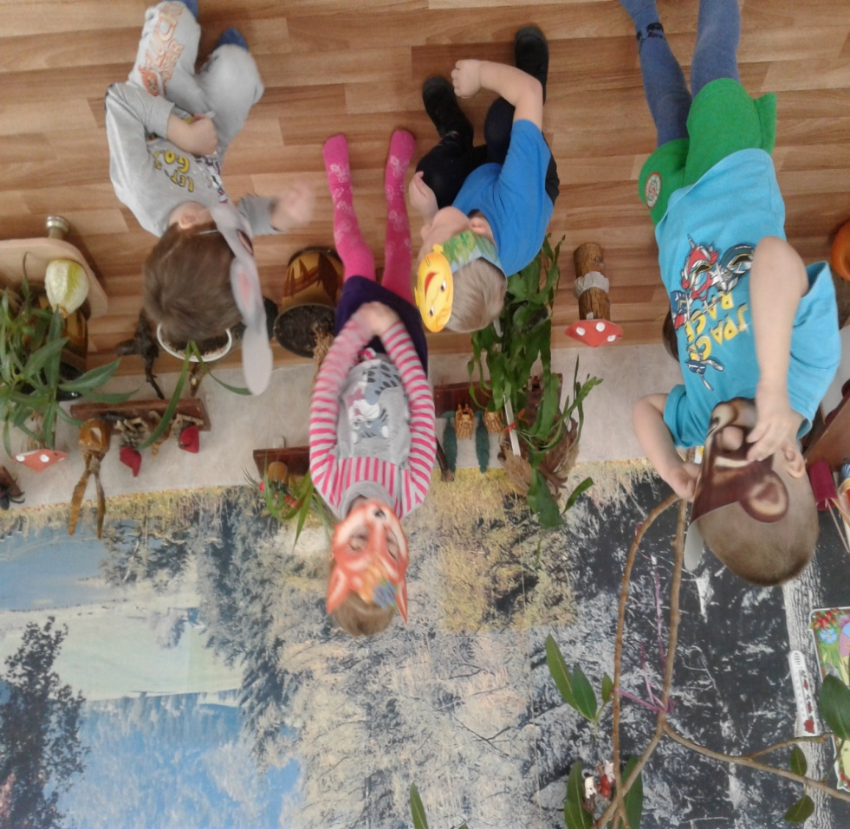
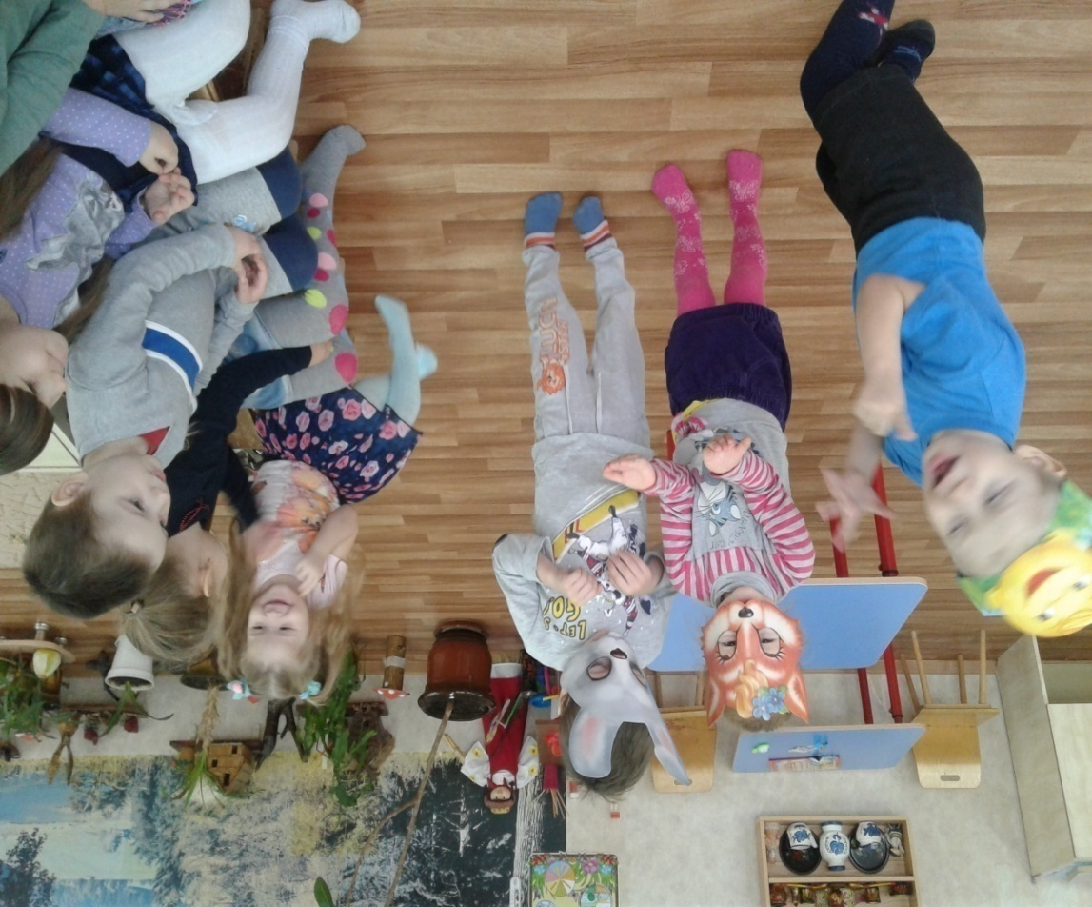
Наблюдая за детьми, мы заметили, что им очень нравиться сказка «Колобок». Они постоянно просили воспитателей почитать её. Дети с огромным удовольствием обыграли эту сказку с помощью масок. Тогда мы решили использовать героев этой сказки для изучения и закрепления правил дорожного движения. Колобок встречается с героями и каждый из них рассказывает о каком-либо правиле ДД. Так «родилась» интерактивная книга-игра «Приключения Колобка на новый лад», которую мы хотим представить вам.

Slide 4
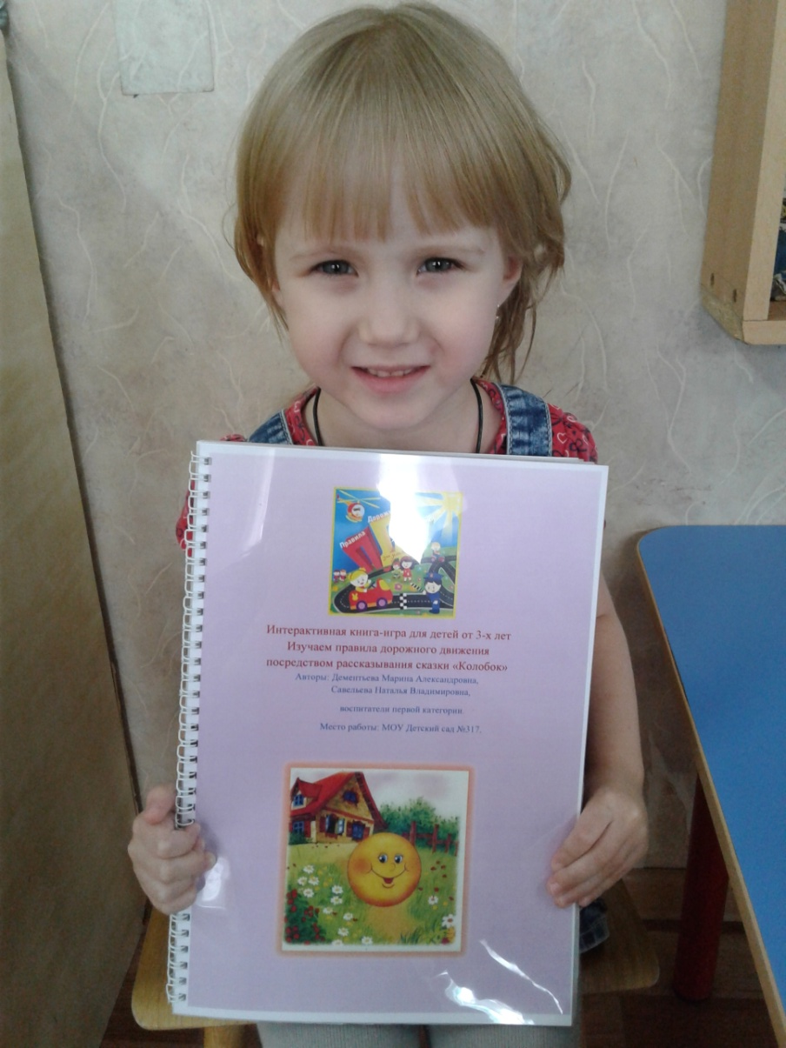
Цель игры
В увлекательной игровой форме знакомить детей с правилами безопасного поведения на дороге.
Задачи
Расширить представление детей о дорожных знаках и их назначении; с помощью игры развивать мелкую моторику рук, связную речь детей;
активизировать мышление, внимание, память; уточнить знания детей о видах транспорта (грузовой, пассажирский); в увлекательной форме воспитывать культуру поведения в общественном транспорте, на улице.

Slide 5
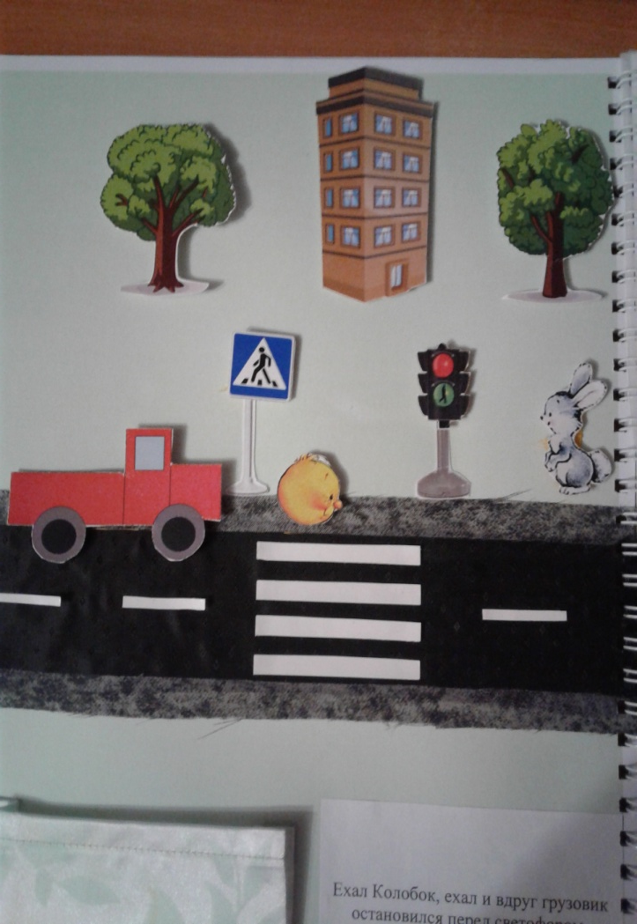
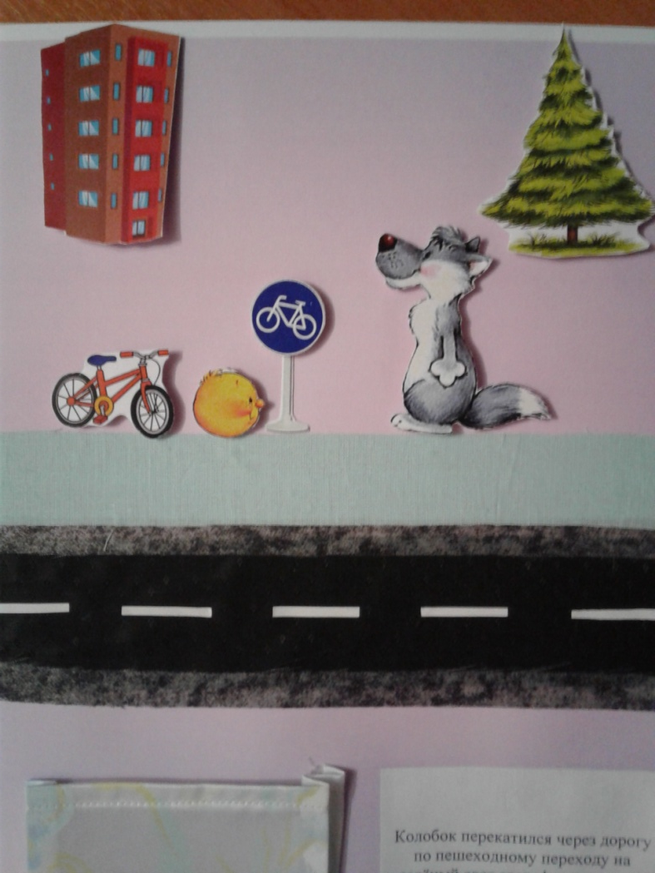
Рекомендации и описание игры.
Для изготовления книги необходимы листы плотной бумаги, на них приклеивают дорогу с пешеходным переходом (на тех страницах, где он необходим). Далее выбираются персонажи и атрибуты к сказке, которые можно нарисовать самим или применить готовые. Наклеить их на липучки. На каждой странице приклеены кармашки с героями и атрибутами. Страницы скрепляются, игра начинается.

Slide 6
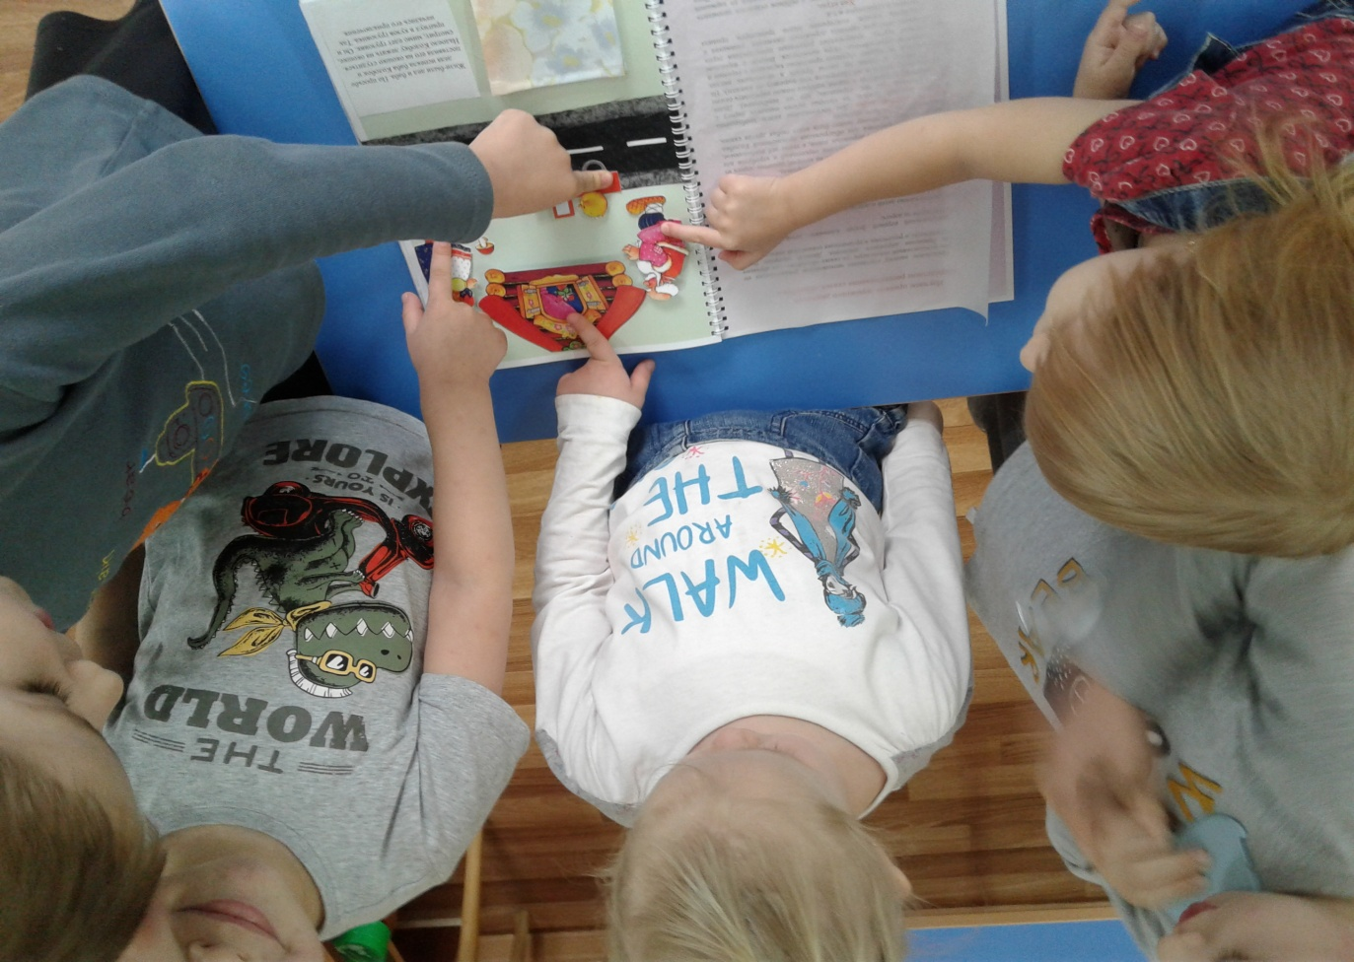
Ход игры.
Сначала взрослый рассказывает сюжет сказки, а ребенок старается запомнить его. Затем распределяют роли. По мере рассказывания сказки из карманов вынимаются атрибуты и наклеиваются на липучки. Дети проговаривают сказку, возможно, придумывают новые повороты в сюжете сказки, Взрослый акцентирует внимание детей на том или ином правиле дорожного движения, побуждая ребенка проговаривать его. Так с помощью сказки дети знакомятся с правилами дорожного движения, запоминают их.

Slide 7
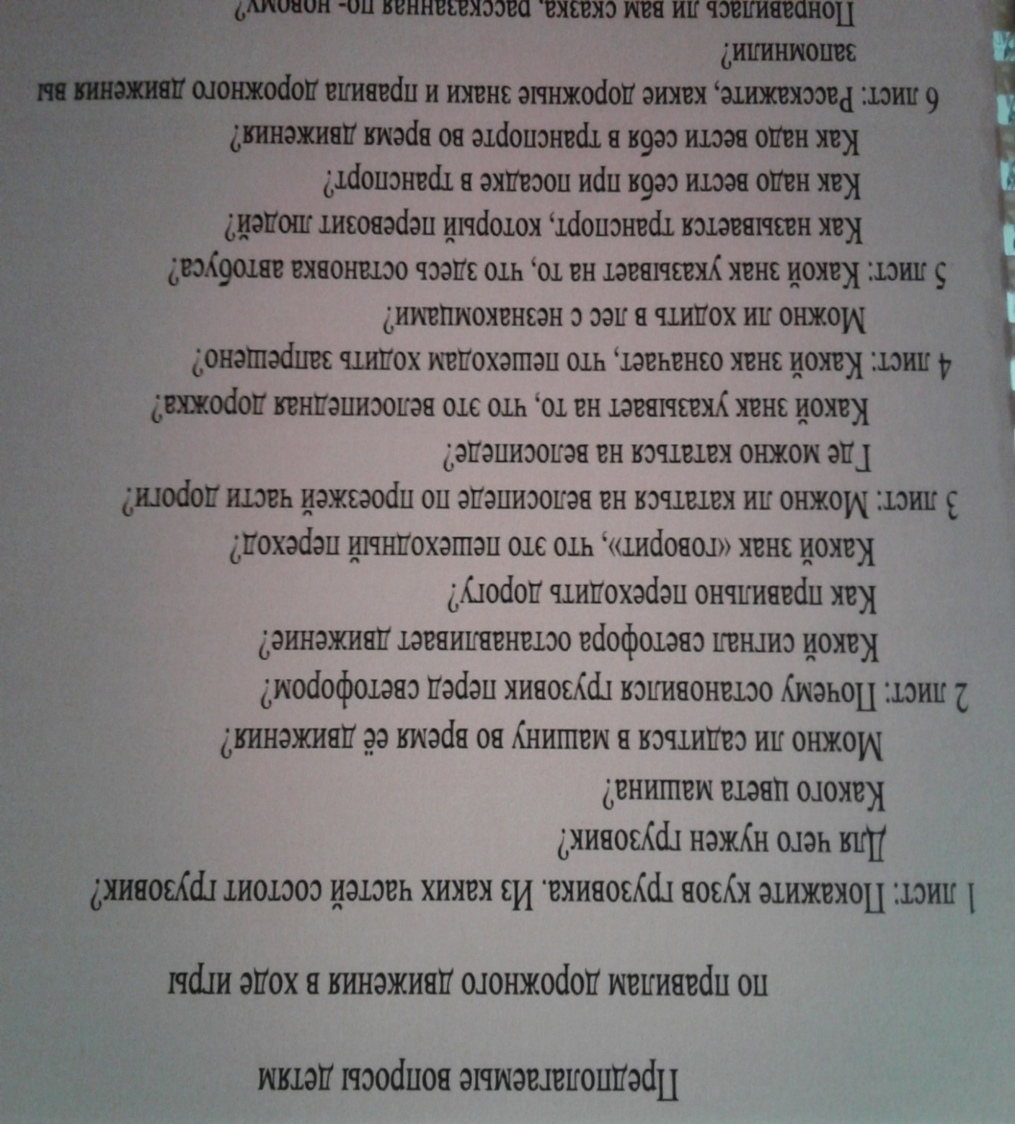
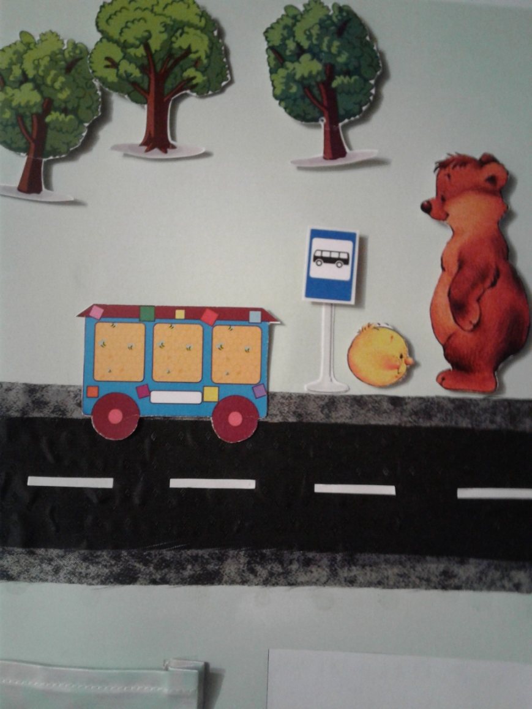

Slide 8
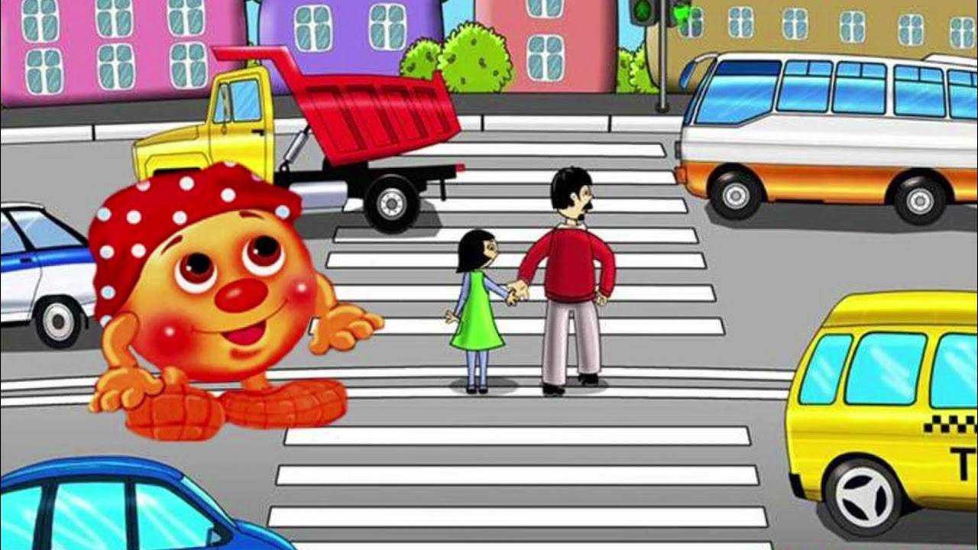
Спасибо за внимание!

